Slide 1
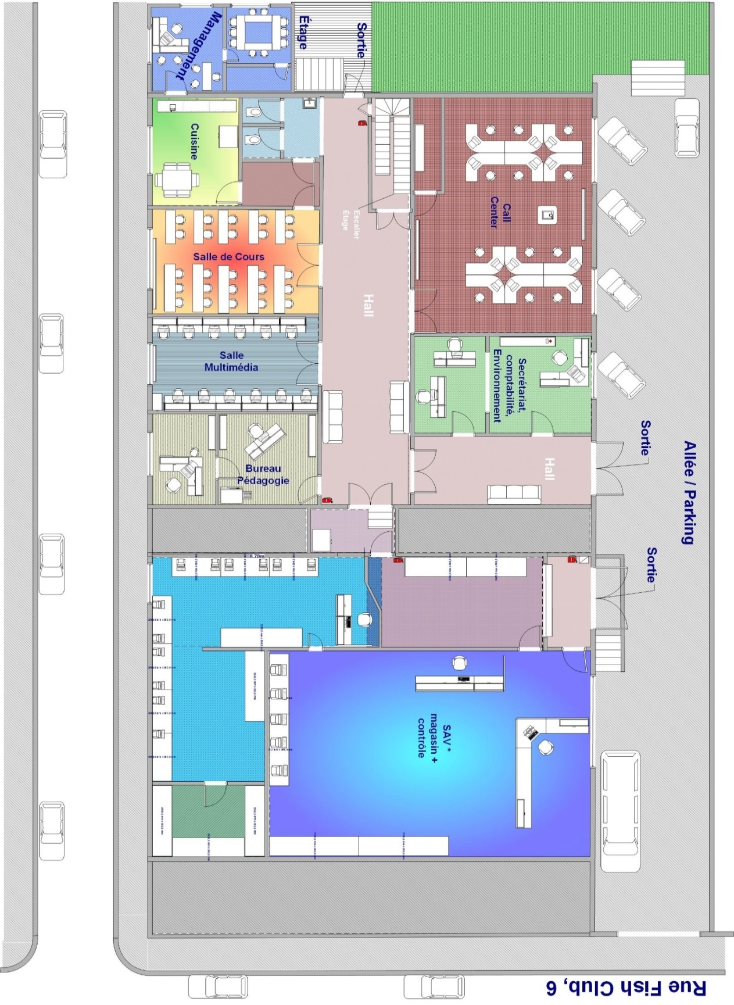
Déclaration environnementale 2019 (données 2018)
Rue du Fisch Club, 6
7000 Mons
www.droitetdevoir.com
general@droitetdevoir.com
Mise à jour
Réalisé le 16/08/2019
Prochaine déclaration : août2020

Slide 2
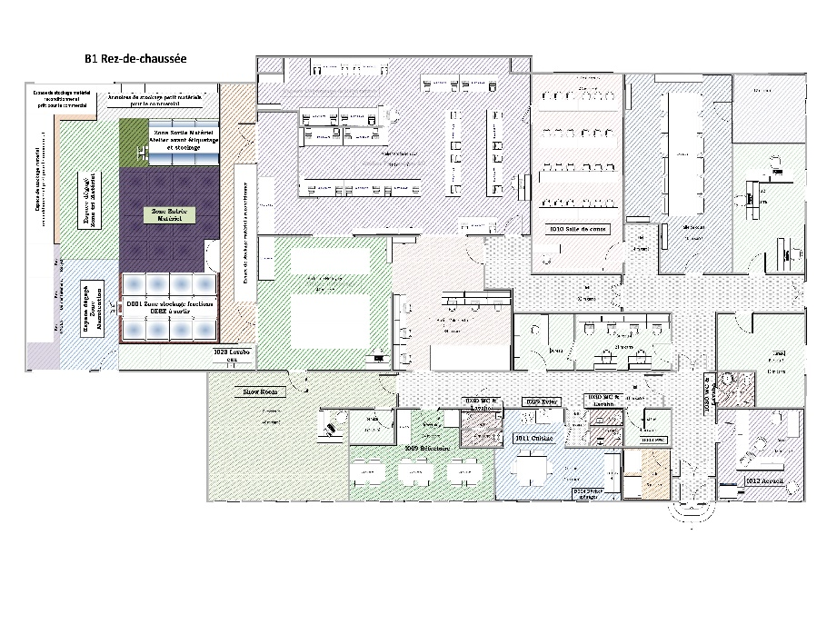
Déclaration environnementale 2019 (données 2018)
Plan du site d’Hyon
L'asbl Droit et Devoir est un Centre d'Insertion Socioprofessionnelle. Agréée par le pouvoir public belge pour ses formations, elle récupère, revalorise et démantèle le matériel obsolète tout en favorisant l'insertion de personnes les plus éloignées de l'emploi. Nous vendons également du matériel revalorisé à des prix attractifs, de façon à rendre accessible à tous l’utilisation de matériel reconditionné qui correspond à leurs besoins d'utilisation. Nous veillons à la satisfaction du client. Nous renforçons notre collaboration avec le secteur de l'économie classique. Deux projets européens de mobilisation socioprofessionnelle sont également mis en place pour les jeunes de 18-24ans qui ne sont ni à l'emploi, ni en formation ni dans l'enseignement (NEET).
Nous cherchons des conseils et de l'assistance pour la mise en place d'un processus d'innovation technologique et méthodologique. Droit et Devoir crée des emplois dans un esprit d'économie sociale et de développement durable. Par sa politique environnementale, l’entreprise s'engage à agir pour la protection de l'environnement et la prévention des pollutions, et ce au-delà des exigences légales* reprises dans une veille réglementaire. La société soutient un processus d'amélioration continue et réalisera le programme environnemental décrit ci-dessous.
Le système de management environnemental (SME), conforme au règlement (CE) n° 1221/2009 et EMAS (UE) n°2017/1505 de la Commission (modifiant les annexes I, II et III est applicable sur le site de Droit et Devoir rue du Fish Club, 6 à 7000 Mons ainsi que sur le site d'Hyon au chemin de Bavay, 157b à 4800 Hyon. Il tient compte de la particularité de l’économie sociale et est basé sur l’approche systématique des ECOCARTES. Notre responsable environnemental assure la planification, la mise en œuvre et le contrôle du SME (audits internes), qui est de nature participatif, informel mais rigoureux. Cela implique une formation-action permanente de tous les travailleurs et les stagiaires dans une approche d'amélioration continue.
Le SME se réalise en collaboration permanente avec le staff du réseau Ressources Asbl**, qui nous conseile pour la veille réglementaire du système et assure la maitrise légale dynamique par Droit et Devoir .
Plus d’informations sur http://www.droitetdevoir.com
* Permis environnement et législation applicable aux DEEE (voir registre disponible au siège social).
** RESSOURCES Asbl est un réseau d’entreprises d’économie sociale actives dans la récupération et le recyclage.
Plus d’informations sur www.res-sources.be
Site EMAS: http://ec.europa.eu/environment/emas/index_en.htm
Nom de la société | Droit er Devoir ASBL
Date de fondation | 1996
Personne de contact | Bouchaïb SAMAWI
E-mail | general@droitetdevoir.com
Adresse du siège sociale et d’exploitation | Rue du Fish Club, 6 – 7000 Mons
Surface pour le site de mons | 700m²
Surface pour le site d’Hyon | 4800m²
Téléphone | +32 65 37 42 68
Fax | 0032 65 37 42 70
Site internet | www.droitetdevoir.com
Code NACE | 85592
Chiffre d’affaire | 338680.36€
Nombre d’équivalents temps plein | 18
Secteur d’activité : Récupération, valorisation, reconditionnement, réemploi, démantèlement de matériel informatique et formation pour l’emploi.
Taille : | Artisan | Industrie | Service
Implantation urbaine | Mixte | Residentiel | Industriel

Slide 3
Champ d’application du SME
Le système de management environnemental est appliqué chez Droit et Devoir à l'ensemble des activités de l'ASBL. Le SME chapeaute les activités suivantes :
Social :
-Formations
Personnel en insertion (Art,60)
Réinsertion sociale et professionnelle
Membres du personnel
Politique:
Système de Management Environnemental
Législation environnementale (y compris le plan déchets ressources)
Règlementation pour nos formations
Gestion des locaux
Logistique
Relation publique
Statut juridique
Satisfaction du client
Economie circulaire et développement durable
Valorisation et traitement des déchets
Economique:
Vente : Accessibilité du matériel informatique pour tous
Entrée de matériel réutilisable
Production de biens valorisés
La certification EMAS et ISO14001 couvrent les bâtiments de la Rue du Fish Club 6 à 7000 Mons et celui du Chemin de Bavay 157bis à 7022 Hyon. Pour le site de Mons, les locaux sont loués auprès de la Faculté Polytechnique de Mons, les locaux impliqués dans la certification EMAS et ISO 14001 ne concernent que ceux repris dans la première page du plan de la déclaration environnementale. Le contrôle de l'énergie et du chauffage ne sont donc pas maîtrisés par Droit et Devoir pour le site de Mons.

Slide 4
Thèmes environnementaux prioritaires directs et indirects
Activités prioritaires | Aspects | Impacts
Achat de matériel | Energie (carburant/électricité). Rejet de CO2 dans l'air/bruit/poussière/déchets | Epuisement des ressources naturelles. Emission dans l'air. Nuisances sonores. Pollution de l'air. Production de déchets d'emballage
Réparation des PC | Energie (carburant/électricité). Rejet de CO2 dans l'air/bruit/poussière/déchets | Epuisement des ressources naturelles. Emission dans l'air. Nuisances sonores. Pollution de l'air. Production de déchets d'emballage
Traitement des DEEE | Energie/bruit/poussière/déchets/stockage/eau | Epuisement des ressources naturelles. Emission dans l'air. Nuisances sonores. Pollution de l'air. Production de déchets. Eaux usées
Logistique | Energie (caburant), sol (chargement/déchargement), bruit/air/déchets | Epuisement des ressources naturelles. Emission dans l'air. Nuisances sonores. Pollution de l'air. Production de déchets. Eaux usées
Assemblage de matériel | Energie (carburant/électricité). Rejet de CO2 dans l'air/bruit/poussière/déchets | Epuisement des ressources naturelles. Emission dans l'air. Nuisances sonores. Pollution de l'air. Production de déchets d'emballage
Formation | Energie (électricité, chauffage)/eau (sanitaires)/sol (parking)/déchets ménagers/bruit/papier/encre | Epuisement des ressources naturelles. Emission dans l'air. Nuisances sonores. Pollution de l'air. Production de déchets. Eaux usées
Service entretien locaux/équipement | Eau/produits ménagers/déchets ménagers/poussières/bruit/énergie | Epuisement des ressources naturelles. Emission dans l'air. Nuisances sonores. Pollution de l'air. Production des déchets. Eaux usées
Service administratif | Energie (électricité, chauffage)/eau (sanitaires)/sol (parking)/déchets ménagers/bruit/papier/encre | Epuisement des ressources naturelles. Emission dans l'air. Nuisances sonores. Pollution de l'air. Production de déchets. Eaux usées
Objectifs et cibles en matière environnementale à partir de janvier 2018 jusqu’à décembre 2018
Objectif n° 1: Réaliser le suivi de la mise en conformité des locaux à Hyon
Objectif n° 2: Mettre à jour le SME selon la nouvelle norme
Objectif n° 3: Augmenter le tonnage des DEEE et accroître la réutilisation de nos encombrants par rapport à 2017
Objectif n° 4: Intégration d'une bascule connectée
Objectif n° 5: Renouveler les agréments collecteur et transporteur de déchets dangereux
Objectif n° 6: Identifier de nouveaux partenariats favorisant la réutilisation
Objectif n° 7: Agrandir l'espace de démantèlement
Objectif n° 8: Editer un livret d'accueil incluant les procédures environnementales
Objectif n° 9: Poursuivre et développer le projet BIO PC: promotion de la consommation énergétique
Objectif n° 10: Créer un nouvel espace complémentaire de stockage à Hyon
Objectif n° 11: Mettre une signalétique "zone fumeur"
Objectif n° 12: Améliorer les performances en consommation d'eau
Objectif n° 13: Augmentation des achats écologiques de 1 %
😐
☺
☺
😐
☺
☺
☺
☹
☺
😐
☺
☹
😐 Réalisé partiellement
☺
☺ Réalisé
☹ Non réalisé
Pour évaluer les aspects significatifs en matière d’environnement de ses activités, Droit et Devoir utilise les critères « FLIPPO¹ », c’est-ç-dire :
Flux de matière et de ressources mises en œuvre
législation : exigences légales
Impact sur l’environnement
Pratiques en vigueur au sein de l’entreprise
Opinions des travailleurs
Chez Droit et Devoir, les aspects les plus significatifs en matière d’environnement se retrouvent dans les activités suivantes :
Reconditionnement et réparation du matériel informatique et revalorisation du matériel informatique déclassé
Tri des déchets informatiques en 6 parties (floppy, disque dur, carte riche, carte pauvre,…)
Collecte et livraison des déchets EEE
¹ : L’explication de la méthode FLIPO est disponible auprès de Ressources asbl

Slide 5
Indicateurs de performance
 |  |  |  | Année
 |  |  |  | 2016 | 2017 | 2018 | %
Efficacité energétique
Electricité Mons : Estimation (guichet énergie) |  |  |  | 3.120,0 Kw/h | 3.120,0 Kw/h | 3.120,0 Kw/h | 0,00 %
Electricité Hyon : |  |  |  |  | 18.316,0 Kw/h | 17.860,0 Kw/h | -2,49 %
Gaz (chaudière) Mons : Estimation
Gaz (chaudière) Hyon : (période avril 2017-mai 2018) |  |  |  |  |  | 41.404,0 Kw/h
Utilisation ratio des matières*
DEEE et objets valorisables reçus en don |  |  |  | 104.542,30 Kg | 106.825,50 Kg | 165.150,00 Kg | 35,32 %
DEEE reconditionnés ** |  |  |  | 23.107,72 Kg | 35.135,16 Kg | 44.520,00 Kg | 21,08 %
Nbre de réparations |  |  |  | 806 | 963 | 1.143 | 15,75 %
Déchets*
Fractions de DEEE* (Plastique,verre, métal…) |  |  |  | 92.429,32 Kg | 122.632,87 Kg | 151.974,90 Kg | 19,31 %
Fraction cartons |  |  |  | 0,00 Kg | 0,00 Kg | 217,70 Kg | 100,00 %
Eau
Eau de distribution Mons |  |  |  | 167,00 m³ | 194,00 m³ | 159,00 m³ | -18,04 %
Eau de distribution Hyon |  |  |  | 53,00 m³ | 71,00 m³ | 74,00 m³ | 4,23 %
Biodiversité
Surface totale | (Pas d'impact sur la biodiversité)*** |  |  | 700,00 m³ | 5.500,00 m³ | 5.500,00 m³ | 0,00 %
Emission****
Carburant |  |  |  | 3.394,44 L | 4.181,31 L | 3.803,60 L | -9,03 %
Emission CO2 Electricité Hyon***** |  |  |  |  | 38.073,5 Kg | 37.125,6 Kg | -2,49 %
Emission CO2 Electricité Mons |  |  |  | 6.485,5 Kg | 6.485,5 Kg | 6.485,5 Kg | 0,00 %
Emission Carburant (kg) |  |  |  |  | 11.164,1 Kg | 10.155,6 Kg | -9,03 %
Emission gaz Chaudière Mons : estimation
Emission gaz Chaudière Hyon |  |  |  |  |  | 8.529,2 Kg
Nbre de véhicule |  |  |  | 3 | 4 | 5 | 25,00 %
Nbre incidents environnementaux |  |  |  | 0 | 0 | 0 | 0,00 %
(air, poussière, odeur, bruits)
Autres indicateurs
Communications environnementales suivies de mesures concrètes
Nbre d’actions environnementales réalisée |  |  |  | 87 | 40 | 52 | 30,00 %
Nombre de stagiaires CISP |  |  |  | 107 | 87 | 88 | 1,15 %
Nbre d’heures de formation (CISP, PMTIC, Trace, Circuit et NTIC) |  |  |  | 56.402,00 h | 62.182,07 h | 50.496,00 h | -18,79 %
Personnel sensibilisé à EMAS |  |  |  | 100,0% | 100,0% | 100,0% | 0,00 %
Stagiaires CISP sensibilisés à EMAS |  |  |  | 100,0% | 100,0% | 100,0% | 0,00 %
Nbre d’emplois créés |  |  |  | 1 | 1 | 5 | 400,00 %
Nbre de partenariats avec les écoles |  |  |  | 43 | 86 | 82 | -4,65 %
Nbre de partenaires environnementaux |  |  |  | 162 | 203 | 172 | -15,27 %
Indicateurs d’éco-efficacité
% de réutilisation/DEEE reçu |  |  |  | 22,10% | 32,89% | 26,96% | -18,04 %
L carburant/Nbre de véhicule |  |  |  | 1131,48 | 1045,33 | 760,72 | -27,23 %
m³ d'eau /heure de formation |  |  |  | 0,003900571 | 0,004261679 | 0,004614227 | 8,27 %
kg de déchets/kg DEEE reçu en don |  |  |  | 0,884133217 | 1,147973733 | 0,920223433 | -19,84 %
kg DEEE reconditionné/kg DEEE reçu en don |  |  |  | 0,221036987 | 0,328902369 | 0,269573115 | -18,04 %
Achats écologiques (% du budget achat) |  |  |  | 10,16% | 15,69% | 15,68% | -0,06 %
kWh gaz/ d°j*m³
Audits SME
Nbre de contrôles environnementaux internes |  |  |  | 5 | 6 | 8 | 33,33 %
Nbre de contrôles environnementaux externes |  |  |  | 1 | 1 | 1 | 0,00 %
Explications de certains indicateurs : Notre taux d’insertion est satisfaisant quand il dépasse 50%; il y a insertion quand le stagiaire décroche un emploi ou poursuit dans une formation de plus haut niveau.
* Calcul effectué selon le poids moyen des composants ** Nous avons reconditionné plus de matériel *** Depuis 2017, la superficie totale regroupe le site d’Hyon et de Mons
**** Calculé à partir du site suivant https://www.energuide.be/fr/questions-reponses/a-quoi-correspond-une-tonne-de-co2/2141/
***** Calculé à partir du site suivant https://monelectriciteverte.be/fournisseur/engie-lectrabel/?utm_medium=blog&utm_source=referral&utm_campaign=RANKING

Slide 6
Actions 2018 et objectifs 2019
Réalisations principales de l’année 2018 :
L’entreprise CD BATIMMO sprl est venue travailler dans les locaux d'Hyon afin d'avancer sur la mise en conformité. La vérification annuelle des exctincteurs a été réalisée par Alfa Prevent. Adaptation de la RC exploitation, livraison et protection juridique a été réalisée par Allianz.
La veille réglementaire a été réalisée par les auditrices et les documents relatifs aux normes EMAS III et ISO 14001 ont été ajusté en fonction des dernières versions
Se référer aux indicateurs de performance (page 4 de la présente déclaration)
La bascule a été connectée dans les ateliers d'Hyon mais n'est pas utilisée à 100 %.
Les agréments collecteurs et transporteurs de déchets dangereux a été renouvelé en juillet 2018
Ressourcerie Val de Sambre: dépôt d'un container à Charleroi
L'espace de démantèlement a été agrandi sur le site d'Hyon
Non réalisé. Reprogrammer le 13/09/2019
Les composants du projet BIO PC ont été déterminées. Le prototype et le support physique ont été réalisé
Les travaux pour le nouvel espace complémentaire de stockage à Hyon ont débuté en 2018
Les zones fumeurs ont été délimités sur les sites de Mons et d'hyon
Augmentation de 8 % en consommation d'eau en 2018
Voir également les indicateurs 2018 page précédente.
Plusieurs entreprises externes ont pu visiter l'asbl en 2018 (Ecole de promotion sociale de Saint Ghislain, ASBL Initiative Formation Insertion à Tournai, CPAS de Soignies, Ecole industrielle et commerciale de Saint-Ghislain, Université de Mons, Ecole nationale supérieure de l'administration de Rabat-Maroc,...). L'asbl a aussi participé à divers événements: Forum des métiers à Lille, Jours fous de l'économie sociale, Salon Récupère, Economie circulaire et réemploi dans les marchés publiques,…
Les objectifs stratégiques 2019
1 | Améliorer les exigences administratives et organisationnelles / Conformité légale
2 | Audit: développer la structure de gouvernance
3 | Faire évoluer le domaine technique de nos activités de réemploi et recyclage
4 | Améliorer le système d'enregistrement et de traçabilité
5 | Autres objectifs de performances :
P1 | Transport : répondre aux exigences règlementaire et améliorer nos performances de consommation
P2 | Evacuation des déchets : améliorer l’évacuation vers des opérateurs
P3 | Démantèlement de matériel obsolète : poursuivre nos performances de traitement et améliorer la sécurité/consommation énergétique
P4 | Communication et formation : accroitre à 5 heures la formation par ETP (base 2015) et l’augmenter de 30% par an/personne. Améliorer nos modules de formation/sensibilisation
P5 | Revalorisation de PC : soutien aux nouvelles initiatives, dialogue client, collecte préservante.
P6 | Sols et stockage : collaboration avec les clients pour un meilleur stockage et gestion des déchets
P7 | Air, odeur : sensibiliser aux zones fumeurs, évacuation des déchets ménagers selon calendrier Hygea, réguler le stationnement dans le parking.
P8 | Eau : optimiser la consommation d’eau, diffuser les bonnes pratiques, définir des objectifs de réduction de consommation.
P9 | Entretien des locaux et achats écologiques : entretenir la propreté des locaux et augmenter de 5% du budget annuel les achats écologiques.

Slide 7
Cibles et actions 2019
Actions environnementales pour 2019
 |  | Responsable | Echéance
1 | Réaliser le suivi de la mise en conformité des locaux à Hyon. Améliorer les indicateurs de suivis des tableaux de bords. | Direction RE | Décembre 2019 Décembre 19
2 | Former un collaborateur pour l’intégrer dans l’équipe du SME. | R.E. | déc-19
3 | Promouvoir l’augmentation des quantités et de la qualité des produits secondaires valorisés. Augmenter le tonnage des DEEE collectés. | R. Production | Décembre 2019
4 | Mettre en place un système de pesage sélectif à l'entrée du matériel | R. Production | Septembre 2019
5 | Ouverture officielle d’une boutique de matériel informatique et smartphone reconditionné. | Direction | Octobre 2019
P1 | Diminuer de 1% la consommation de fuel de notre flotte de véhicules | Equipe logistique | déc-19
P2 | Identifier de nouveaux partenariats favorisant la réutilisation et le recyclage des déchets | Direction | déc-19
P3 | Renforcer les mesures de sécurité de l'espace de démantèlement et augmenter le tonnage de DEEE traités de 3% par rapport à 2018 | Direction et responsable de production | Décembre 19
P4 | Editer un livret d'accueil incluant les procédures environnementales et accroitre de 30% les heures de formation par ETP sur base de 2018. | Auditrices/RE | déc-19
P5 | Poursuivre et développer le projet BIO PC : boitier externe à finaliser | Formateurs AO/Technicien PC | déc-19
P6 | Collaboration intensives, proactive et permanente avec nos clients pour améliorer le stockage et la gestion des déchets. | Direction | déc-19
P7 | Améliorer la signalétique et délimiter les places de parking. | Responsable commercial | déc-19
P8 | Améliorer les performances en consommation d’eau sur le site d’Hyon pour contrer l’augmentation de 2018 et inclure les bonnes pratiques dans le livret environnement. | Tous et toutes Agent de guidance | déc-19
P9 | Augmentation des achats écologiques de 1 % par rapport à 2018 | Comptabilité | déc-19
Plus d’informations sur le programme d’action et les actions réalisées: general@droitetdevoir.com

Slide 8
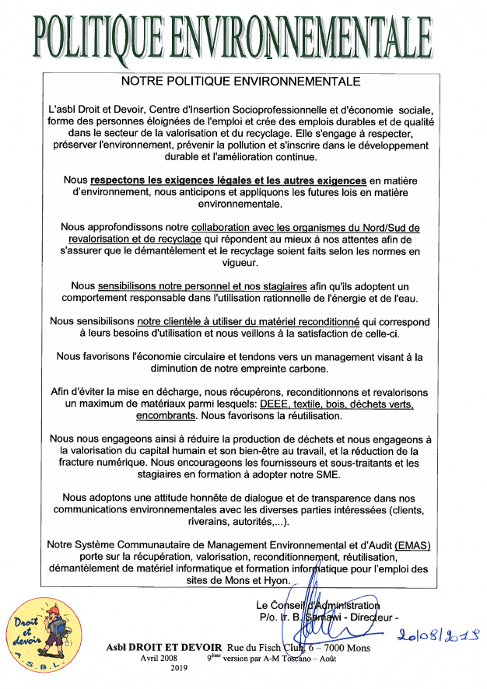
Politique environnementale

Slide 9
Déclaration de Validation

